Slide 1



Workshop Office 365
OneDrive e SharePoint
Gerência de Infraestrutura e Operações de TI
Jan/2017
versão 2.0

Slide 2


Agenda do Workshop
  Enquete
  OneDrive e SharePoint, o que são?
  OneDrive – Principais Aspectos
  SharePoint – Principais Aspectos
  Dicas de Uso
  Nota Importante
  Como iniciar o uso das ferramentas? Hands-On

Slide 3



Para começar... uma enquete rápida
  Alguém utiliza ou já utilizou alguma ferramenta de armazenamento online de arquivos? Porque usa?
  Ex.: Box, Dropbox, OneDrive, Google Drive.
  Sabia que já estão disponíveis para clientes corporativos? A área de TI está trazendo os mesmos benefícios de uso para todos os colaboradores da Smiles!

Slide 4
OneDrive e SharePoint – O que são?
  Ferramenta de armazenamento de arquivos online na “nuvem” da Microsoft.
  Ferramenta colaborativa para equipes corporativas que permite, como funcionalidade principal, o compartilhamento de arquivos departamentais.

Slide 5
OneDrive – Principais Aspectos
Aspectos | Cenário Anterior | Cenário Atual (com OneDrive)
Armazenamento dos Arquivos | Apenas localmente em seu computador | Localmente em seu computador e também online na nuvem da Microsoft (sincronização)
Backup dos Arquivos | Não há | Sempre armazenados/sincronizados online mas APENAS se você salvar no OneDrive
Recuperação de Arquivos Deletados | Arquivos deletados ficam na “Lixeira” local do seu computador | “Lixeira” local do seu computador e também na “Lixeira” Online por até 30 dias
Garantia | Não há | Da própria TI mas APENAS se você salvar no OneDrive
Que tipo de Arquivos salvar? | Arquivos pessoais e Arquivos de trabalho, mas de uso pessoal do colaborador | Sugere-se APENAS Arquivos de trabalho, mas de uso pessoal do colaborador
Local de Armazenamento | Área de Trabalho (Desktop), Meus Documentos, outras pastas locais | Todos os arquivos na pasta do OneDrive (única que sincroniza e garante backup)
Limite de Uso | Restrito ao tamanho do HD do seu computador | 1 TB por usuário
Procedimento de Uso e Suporte | - | Chamado na Central de Serviços de TI (Escritório/Informática ou Gestão de Acessos)

Slide 6
SharePoint – Principais Aspectos
Aspectos | Cenário Anterior | Cenário Atual (com SharePoint)
Armazenamento dos Arquivos | Não há repositório oficial de arquivos departamentais | Cada área possuirá sua “Pasta” oficial no SharePoint, além da pasta “Pública”
Backup dos Arquivos | - | Backup garantido para todos os arquivos armazenados no SharePoint
Recuperação de Arquivos Deletados | - | Poderão ser recuperados na “Lixeira” Online do SharePoint por até 30 dias
Garantia | - | Da própria TI para os arquivos armazenados no SharePoint
Que tipo de Arquivos salvar? | - | Arquivos Departamentais de cada área da Smiles
Local de Armazenamento | Algumas áreas da Smiles usam rede da GOL, outras compartilham arquivos de outras formas | “Pastas” departamentais no SharePoint
Limite de Uso | - | Cada pasta departamental possui um limite que pode ser aumentado, caso necessário, pelo responsável da área através de chamado
Procedimento de Uso e Suporte | - | Chamado na Central de Serviços de TI (Escritório/Informática ou Gestão de Acessos)

Slide 7
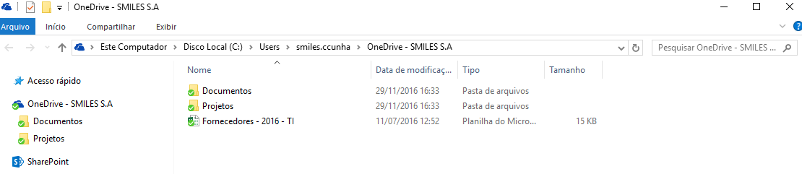
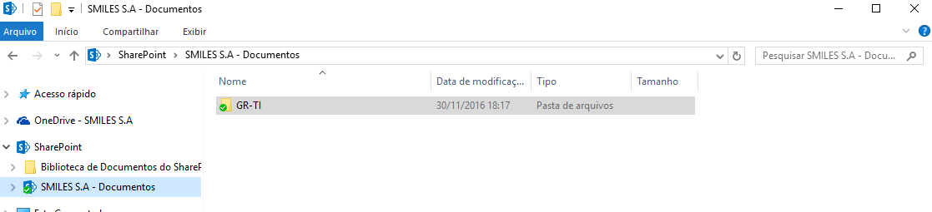
Dicas de Uso
Como reconhecer o OneDrive e SharePoint no Explorer:
Esta pasta deve ser utilizada para troca temporária de arquivos entre áreas (em especial arquivos grandes). Seu conteúdo será excluído a cada 5 dias e não será possível recuperá-lo.

Slide 8
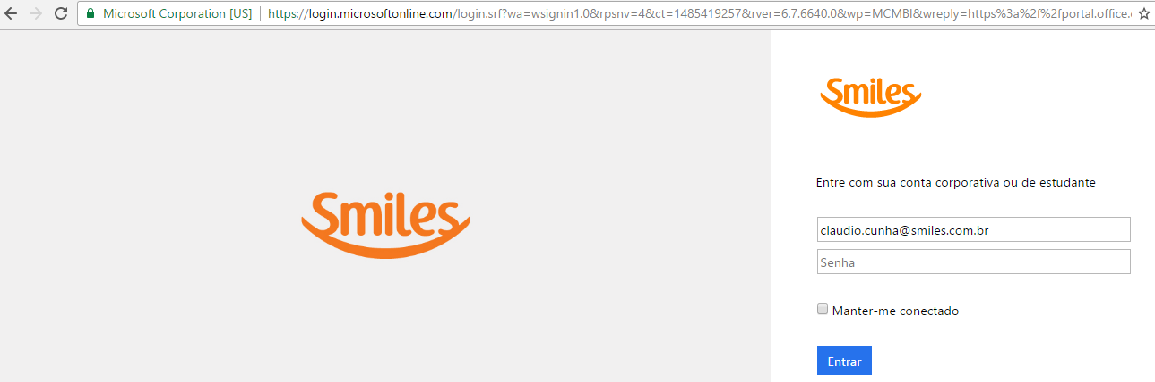
Dicas de Uso
Acesso on-line via portal em http://portal.office365.com
Observação: a página personificada para Smiles só aparecerá depois de você
ter digitado seu endereço de e-mail completo.

Slide 9
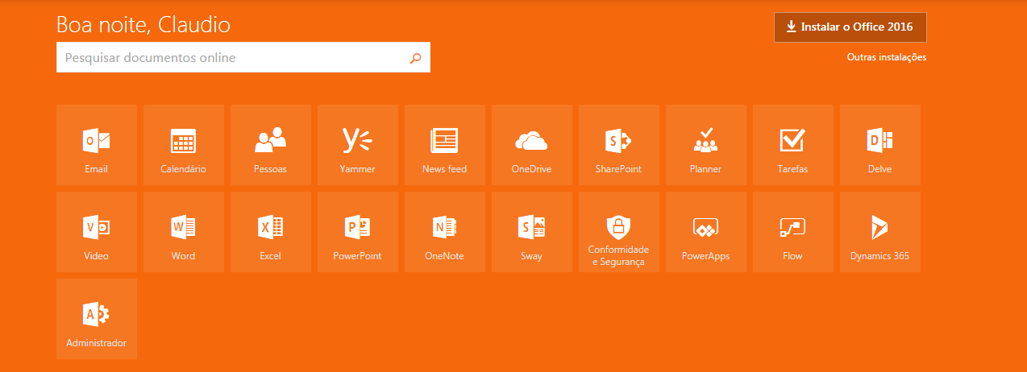
Dicas de Uso
Acesso on-line via portal em http://portal.office365.com

Slide 10
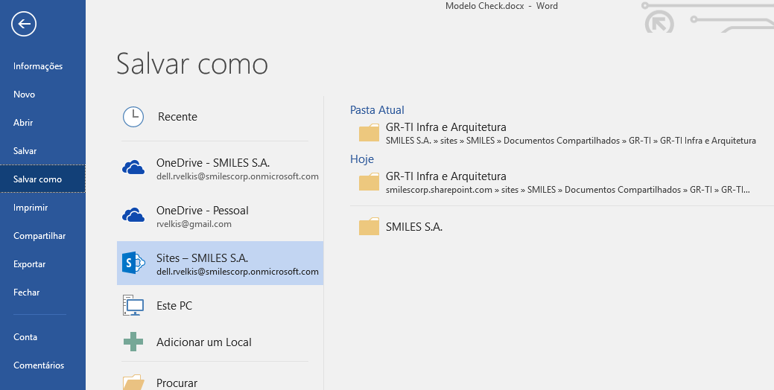
Dicas de Uso
Salvando arquivos no OneDrive ou SharePoint

Slide 11

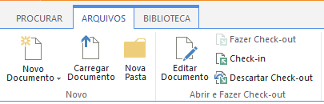
Dicas de Uso
Check-out e Check-in de Arquivos no SharePoint
(Será enviado um procedimento detalhado para todos sobre este tópico)
  O Check-Out ocorre sempre que um arquivo armazenado no SharePoint passa a ser editado por um usuário, ficando bloqueado para edição por outros usuários.
  O Check-In deve ser realizado pelo usuário que finalizou a edição do arquivo, para disponibilizá-lo novamente para edição por outros usuários dentro do SharePoint.
Você consegue verificar se um arquivo está em uso (sendo editado por outro usuário) quando o mesmo estiver marcado com uma seta verde apontada para baixo.

Slide 12

Nota Importante
  OneDrive e SharePoint são serviços de armazenamento de arquivos estritamente corporativos providos pela SMILES S.A. única e exclusivamente para uso de seus Colaboradores, tendo seu acesso controlado e devidamente monitorado em conformidade com a Política de Segurança da Informação da empresa.
  É altamente recomendável não armazenar arquivos pessoais em nenhum destes serviços.

Slide 13
Como iniciar o uso das ferramentas? Hands-On

Slide 14

Obrigado
  Suporte ou Dúvidas
  Através da abertura de
  chamado pela Central de Serviços do JIRA
  Operação Assistida
  De 24 de Janeiro a
  03 de Fevereiro
  Para mais informações sobre o uso das soluções apresentadas, recomendamos que assistam os treinamentos gratuitos em
  https://support.office.com/pt-br/article/Centro-de-Treinamento-do-Office

